Slide 1
Оценка потенциала месторождений с учётом вероятностного распределения прогноза выработки остаточных запасов
Докладчик: Старовойтов Денис
Руководитель: И.С. Каешков, доцент ВШТМиМФ, к.т.н.
Консультант: Я.В. Иванова, ведущий специалист ООО Газпромнефть НТЦ

Slide 2
Введение
Актуальность: Остаточные извлекаемые запасы нефти (ОИЗ) характеризуют количество нефти, которое возможно извлечь из пласта после завершения первичной и вторичной добычи. Данные запасы играют значительную роль в нефтегазовой промышленности, поскольку их число влияет на инвестиционную привлекательность месторождения.
В настоящее время для оценки (ОИЗ) всё шире применяются вероятностные методы, так как точные методы оценки запасов часто сталкиваются с неопределенностью, обусловленной изменчивостью геологических условий и ограниченными исходными данными.
Дата | Добыча нефти, т | Добыча воды, т | Добыча жидкости, т | № скважины
01.04.2015 | 18,42 | 16,81 | 35,23 | 105
01.05.2015 | 1 089,38 | 692,00 | 1 781,38 | 105
01.06.2015 | 1 038,94 | 410,78 | 1 449,72 | 105
01.07.2015 | 1 002,24 | 344,02 | 1 346,26 | 105
01.08.2015 | 1 054,14 | 278,46 | 1 332,60 | 105
01.09.2015 | 951,60 | 233,00 | 1 184,59 | 105
01.10.2015 | 843,65 | 283,55 | 1 127,20 | 105
01.11.2015 | 772,84 | 241,72 | 1 014,56 | 105
01.12.2015 | 801,88 | 243,66 | 1 045,53 | 105
01.01.2016 | 906,52 | 297,41 | 1 203,93 | 105
Предмет исследования: Показатели разработки месторождения N: даны номера скважин и соответствующая им добыча нефти, воды и жидкости по месяцам

Slide 3
Характеристики вытеснения нефти
Характеристики вытеснения нефти используют для оценки ОИЗ. К ним и будет применяться вероятностная оценка.
Месторождение N имеет высокий накопленный водонефтяной фактор, большую и стабильную историю разработки, поэтому рассматривается модифицированный метод Назарова-Сипачёва:
$\ln{\frac{Q_{B}}{Q_{H}}}=с⋅Q_{H}+d$
Здесь $Q_{H}$ и $Q_{B}$ – добыча нефти и воды, $a,b –$ коэффициенты экстраполяции. Необходимо выполнить переход в координаты, учитывающие время t:
$\left(\ln{\frac{Q_{B}}{Q_{H}};} Q_{H}\right) →\left(\ln{\frac{Q_{B}}{Q_{H}};} t\right)$
С учетом постоянной системы разработки для этого был выбран метод постоянного дебита нефти:
$$Q_{H}=a⋅t+b$$
Далее $Q_{H}$ подставляется в используемый метод.
Стадии разработки нефтяных месторождений

Slide 4
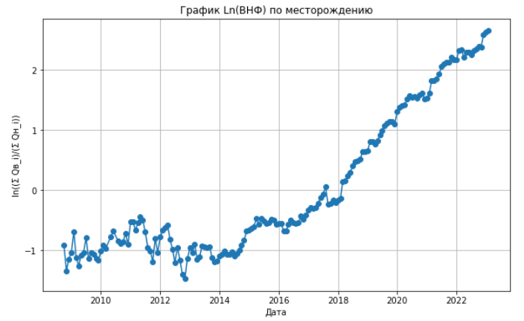
Проблема определения оптимального интервала
Проблематика: Не существует алгоритма для подбора оптимальных коэффициентов $a, b, c, d.$ Они определяются интервалом значений, на котором происходит аппроксимация методом наименьших квадратов. Интервал подбирают вручную исходя из вида графика либо производят расчёт по всей истории разработки, что снижает точность прогноза.
Цель работы: Разработка методологии и соответствующего ПО, которое позволит подбирать оптимальные интервалы для расчёта коэффициентов экстраполяции и построение вероятностных прогнозов ОИЗ и НИЗ на данных интервалах.

Slide 5
Идея решения задачи

Slide 6
Постановка задачи
В данной работе предлагается метод подбора оптимального интервала прогнозирования добычи нефти и значений Ln(ВНФ), удовлетворяющего двум условиям:
Стабильность, что означает наиболее однородные данные без резких изменений. Выбранная характеристика вытеснения позволяет найти ОИЗ, но чувствительна к резким изменениям показателей разработки, поэтому большой разброс данных снижает качество прогноза.
Возрастание Ln(ВНФ) вследствие роста обводненности, а также снижение добычи нефти, происходящее на последнем этапе разработки месторождения.
Далее на выбранном интервале требуется построить вероятностный прогноз методом Монте-Карло, основанный на распределениях коэффициентов экстраполяции.
В итоге, необходимо получить 9 профилей НИЗ и ОИЗ, основанных на сочетаниях прогнозов добычи нефти и Ln(ВНФ).

Slide 7
Применение статистических параметров
Используется понятие математического ожидания случайной величины Х = f(w):
$$M\left(X\right)=\sum_{i=1}^{n}{x_{i} p_{i} }$$
Дисперсия:
$D\left(X\right)=M\left(X^{2}\right)−M^{2}(X)$
Стандартное отклонение:
$$σ\left(X\right)=\sqrt{D\left(X\right)}$$
Коэффициент вариации:
$$CV=\frac{σ\left(X\right)}{M\left(X\right)}∙100\%$$
$CV$Характеризует разброс значений относительно их среднего. По минимальному $CV$ среди всех промежутков на графике добычи нефти определяется наиболее стабильный.
Закрепляется конечная точка интервала An, а начальная проходит значения от A1 до Ai, формируя множество промежутков [A1; An]… [Ai; An]

Slide 8
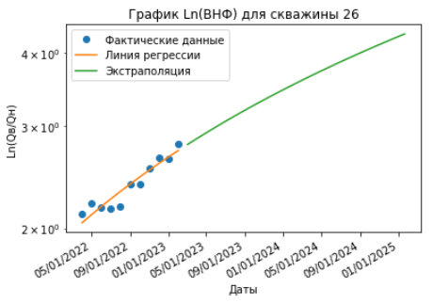
Применение МНК для расчёта тренда
Стабильный интервал может иметь возрастающий или убывающий тренд. Отбираем такой, чтобы добыча нефти снижалась, а ln(ВНФ) рос.
Ищем коэффициенты $a и b$ для функции вида:
$$y=ax+b+e$$
$a и b$ должны минимизировать сумму квадратов ошибок:
$$SSE=\sum_{i=0}^{n}{{\left(y_{i}−\hat{y_{i}}\right)}^{2}}=\sum_{i=0}^{n}{{\left(y_{i}−(ax_{i}+b)\right)}^{2}}$$
Формула коэффициентов для линейной регрессии:
$$a=\frac{\sum_{i}^{n}{\left(x_{i}−\overline{x}\right)\left(y_{i}−\overline{y}\right)}}{\sum_{i}^{n}{{{(x}_{i}−\overline{x})}^{2}}} ; b=\overline{y}−a∗\overline{x}$$
$\overline{x}$ и $\overline{y}$ - средние значения, то есть:
$$\overline{x}=\frac{1}{n}\sum_{i}^{n}{x_{i}} ; \overline{y}=\frac{1}{n}\sum_{i}^{n}{y_{i}}$$
Промежуток соответствует a и с < 0 так как $\ln{\frac{Q_{B}}{Q_{H}}}=c⋅\left(a∙x+b\right)+d.$

Slide 9
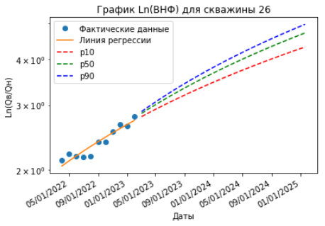
Вероятностная оценка методом Монте-Карло
С помощью метода Монте-Карло за 10000 испытаний были сгенерированы распределения коэффициентов a, b, c, d. Формула метода:
$$P\left\{\frac{1}{N}\sum_{j=1}^{N}{ξ_{j}}−m<\frac{3b}{\sqrt{N}}\right\}≈0.997$$
Здесь $m$- искомая величина, $ξ_{j}$ - такая случайная величина, что Мξ = m, а Dξ = b. N – число случайных величин ξ.
Для выделения прогнозных профилей используется понятие N-перцентиля – это значение в массиве данных, такое что N% чисел из массива будут больше или равны этому числу. Полученные прогнозы разбиты на позитивный (p10), негативный (p90) и медианный (р50).

Slide 10
Результаты работы программы

Slide 11
Данные об оптимальных интервалах
В результате работы программы получена таблица с данными об оптимальных прогнозирования добычи нефти и Ln(ВНФ) для каждой скважины, включающая минимальный CV и соответствующие ему коэффициенты a, b, c, d, где a и c < 0
№ скважины | Минимальный CV | Дата начала стабильного периода | a | b | c | d
1 | 8,804531 | 2022-04-01 | -0,04876 | 1000,405 | -0,0167 | 4,319527
2 | 16,62593 | 2022-04-01 | -0,12419 | 2467,121 | -0,01194 | 4,302563
3 | 12,83065 | 2021-07-01 | -0,05829 | 1300,272 | -0,01523 | 4,99138
4 | 17,58497 | 2021-09-01 | -0,04268 | 956,0527 | -0,0069 | 4,195287
5 | 11,00403 | 2022-02-01 | -0,04593 | 960,5093 | -0,01868 | 4,870551
6 | 22,00302 | 2021-12-01 | -0,05584 | 1156,268 | -0,00221 | 3,281884
7 | 24,82269 | 2022-03-01 | -0,07733 | 1521,807 | -0,03713 | 4,681171
8 | 19,47195 | 2021-08-01 | -0,05058 | 1028,75 | -0,01206 | 4,110167

Slide 12
Графики прогнозов по скважинам

Slide 13
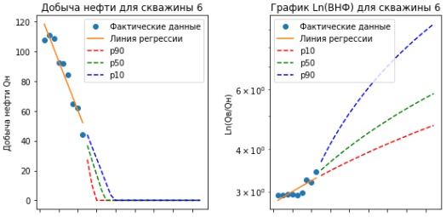
Графики прогнозов по скважинам

Slide 14
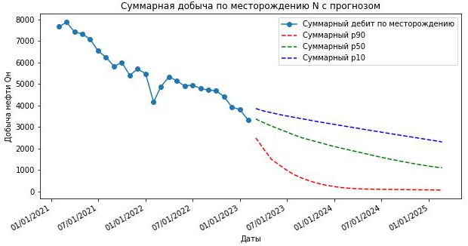
Суммарные прогнозы по месторождению
В результате суммирования прогноза и фактических данных по всем скважинам для добычи нефти и усреднения данных Ln(ВНФ) по всем скважинам были получены итоговые графики по месторождению.

Slide 15
Поиск прогнозных ОИЗ и НИЗ
Ищем пересечение прогнозов с Ln(ВНФ) = 4, так как при этом числе достигается максимальная обводненность и добыча становится нерентабельной:
 | Позитивный прогноз (p10) | Медианный прогноз (p50) | Негативный прогноз (p90)
Даты пересечения c Ln(ВНФ) = 4 | 01-09-2027 | 01-02-2025 | 01-01-2024
Находим сумму значений прогноза p10, p50 и p90 по добыче нефти до полученных дат пересечений с Ln(ВНФ) = 4 и получаем ОИЗ в тоннах.
 | ОИЗ при медленном росте обводненности | ОИЗ при ожидаемом росте обводненности | ОИЗ при быстром росте обводненности
Сумма P10 добычи нефти | 132588.064 | 132588.064 | 38508.904
Сумма P50 добычи нефти | 85600.354 | 54797.471 | 30887.483
Сумма P90 добычи нефти | 14002.957 | 13302.492 | 11518.715
Добавим НДН и получим НИЗ в тоннах.
 | ОИЗ при медленном росте обводненности | ОИЗ при ожидаемом росте обводненности | ОИЗ при быстром росте обводненности
Сумма P10 добычи нефти | 1715812.992 | 1657745.555 | 1621733.832
Сумма P50 добычи нефти | 1668825.282 | 1638022.399 | 1614112.411
Сумма P90 добычи нефти | 1597227.885 | 1596527.420 | 1594743.643

Slide 16
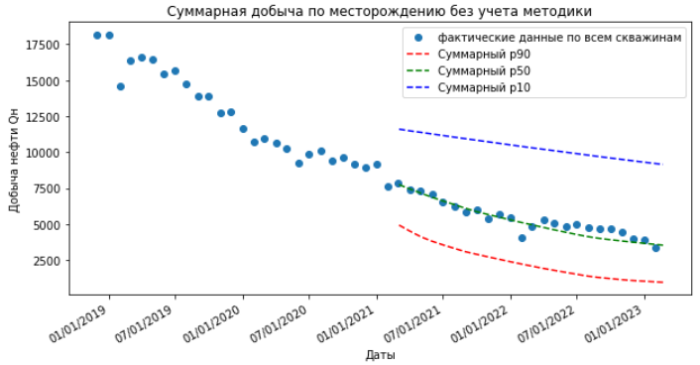
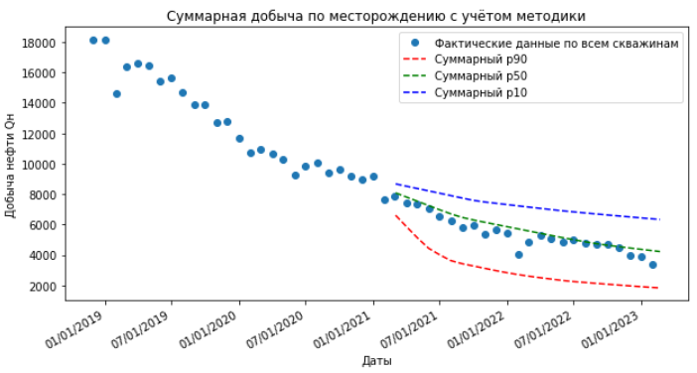
Сравнение с фактическими данными
Прогнозы до применения методики (расчёт по всей истории разработки)
Прогнозы после применения методики (расчет с учётом оптимальных интервалов)

Slide 17
Выводы
Предложено решение проблемы автоматизации отбора промежутков исследования для поиска коэффициентов экстраполяции, что может значительно повысить эффективность и скорость процесса.
Произведен расчёт вероятностной оценки запасов, основанный распределениях коэффициентов экстраполяции, что позволяет более точно оценить ОИЗ
Выполнено сравнение полученных расчётов с фактическими данными из которого следует, что методика сокращает разрыв между негативным и позитивным прогнозом, уточняя прогнозы.

Slide 18
Дальнейшее развитие темы
Автоматизация подбора комбинаций кривых падения и кривых обводнения с учётом фактических данных месторождения
Учёт статических и динамических неопределенностей, таких как толщина пласта, проницаемость, система расстановки скважин. Данные параметры учитываются в других исследованиях по данной теме.
Автоматизация подбора видов распределения параметров, так как в данной работе используется только нормальное распределение
Расчёт экономических показателей NPV и EMV

Slide 19
Спасибо за внимание!

